Slide 1
МБДОУ «Ужурский детский сад №1 «Росинка» Мастер-класс для педагогов Экспериментирование по сказке
Воспитатель: Кириллова С.М.

Slide 2
Предлагаю вашему вниманию мастер –класс по организации опытно- экспериментальной деятельности с использованием сказок.

Slide 3
Опыты и эксперименты способствуют формированию у детей познавательного интереса.
Развитию наблюдательности, мыслительной деятельности.
Творческих способностей, ребёнок учится анализировать, делать выводы, устанавливать причинно- следственные связи.
Расширению кругозора детей.
Поддержанию у детей инициативы, сообразительности, пытливости, критичности, самостоятельности.
Обогащению словарного запаса.
Воспитанию у дошкольников гуманно – ценностного отношения к окружающей действительности.

Slide 4
Один очень важный совет: не торопись давать малышу готовые ответы, пусть он сам подумает о причинах того или иного явления. Конечно, не каждый ребенок сможет ответить на вопрос, дайте ему время. Не спешите, задавайте наводящие вопросы, подводите его к тому чтобы
«открытие» сделал сам.

Slide 6
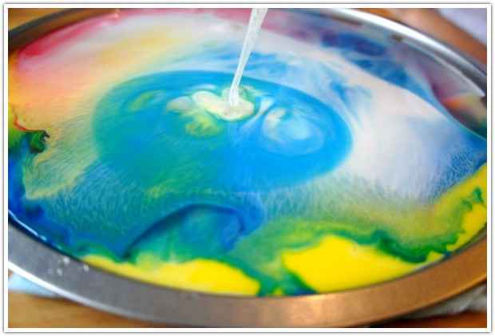
Опыт №1
Оборудование: тарелка, молоко, пищевой краситель, моющее средство, ватная палочка.
Налейте молоко в тарелку. Добавьте в него по не сколько капель пищевого красителя разных цветов. Старайтесь делать это аккуратно, чтобы не двигать саму тарелку. А теперь мы заставим молоко двигаться с помощью обычного средства. Возьмите ватную палочку, окуните её в средство и прикоснитесь ей в цветные капельки.
.

Slide 7
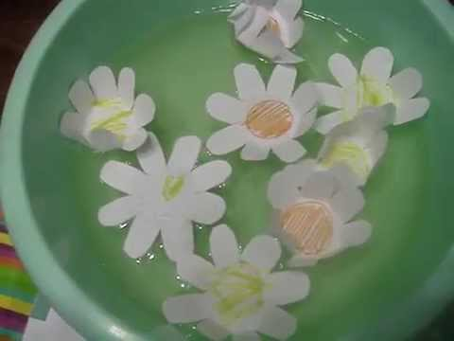
Опыт №2
Оборудование: цветы из белой и желтой бумаги с длинными лепестками, карандаш, тазик с водой.
Перед вами цветы бумажные с длинными лепестками. Возьмем карандаш и закрутим лепестки к серединке. А теперь опустим их на воду. Через минутку мы увидим, как кувшинка раскрывается.

Slide 8
Опыт №3 « Дождевые облака»
Оборудование: пена для бритья, пипетка, окрашенная вода, банки с водой.
В банке на 2/3 налить воды. Выдавим пену прямо на поверхность воды, чтобы она была похожа на кучевые облака. Теперь пипеткой на пену накапайте окрашенную воду.

Slide 9
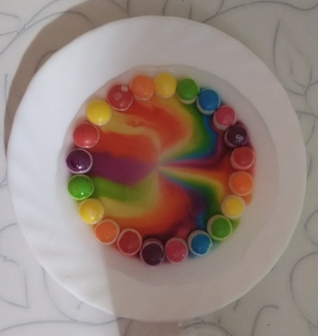
Опыт №4 « Радуга»
Оборудование: тарелка, теплая вода, скитлс (конфетка)
В тарелку выложить конфеты по кругу. Теперь налить теплой воду.

Slide 10
Опыт №5
Оборудование: воздушные шарики, лимон или апельсин.
Возьмем надуем воздушные шары. Затем возьмите кусочек цедры лимона или апельсина и выдавим капельку сока прямо на шарик.

Slide 11
«Люди, научившиеся наблюдениям и опытам, приобретают способность сами ставить вопросы и получать на них фактические ответы, оказываясь на более высоком умственном и нравственном уровне, в сравнение с теми, кто такой школы не прошел».
К.А.Тимирязева.

Slide 12
Спасибо за внимание и участие в мастер - классе!

